Slide 1

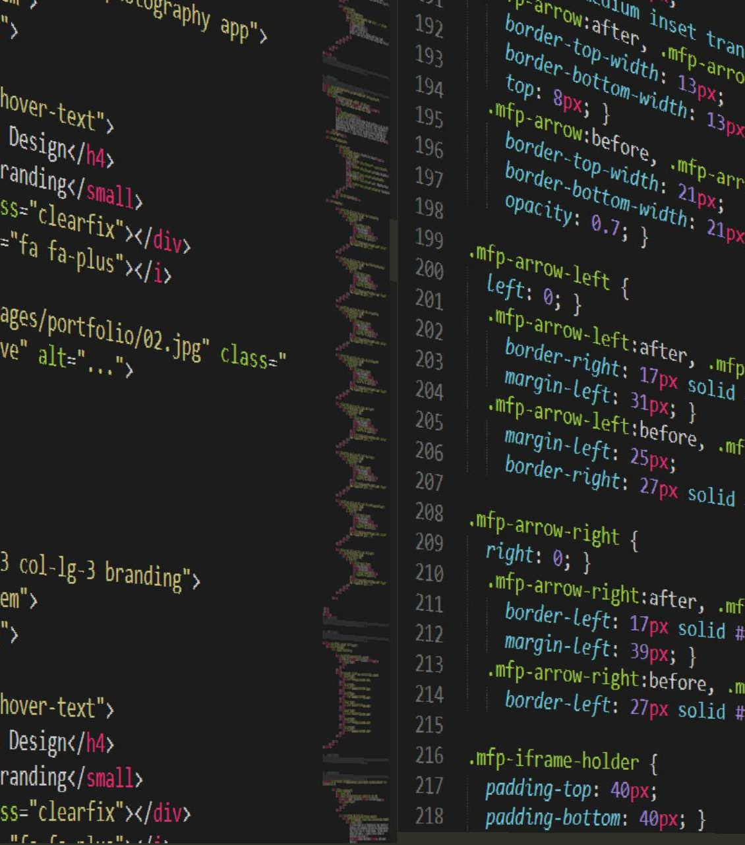
Web 1

Slide 2


Slide 3

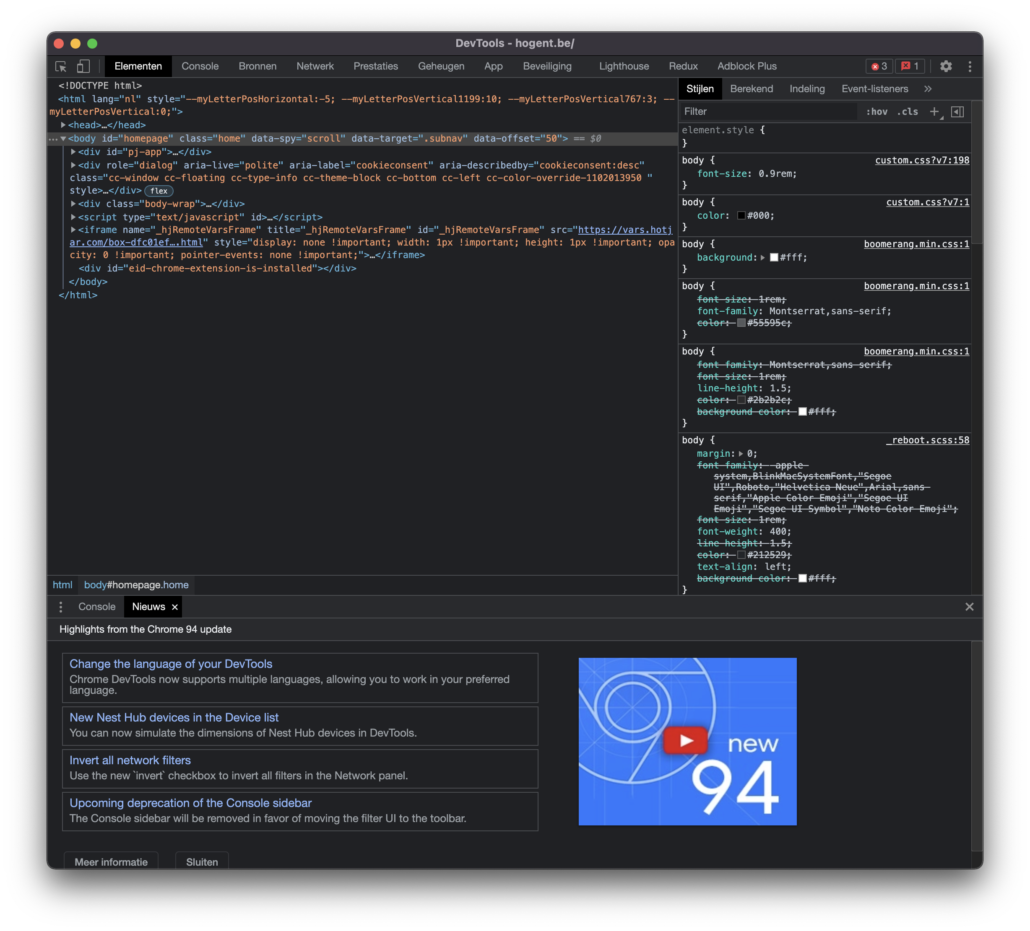
HTML
DOM – Document Object Model

Slide 4
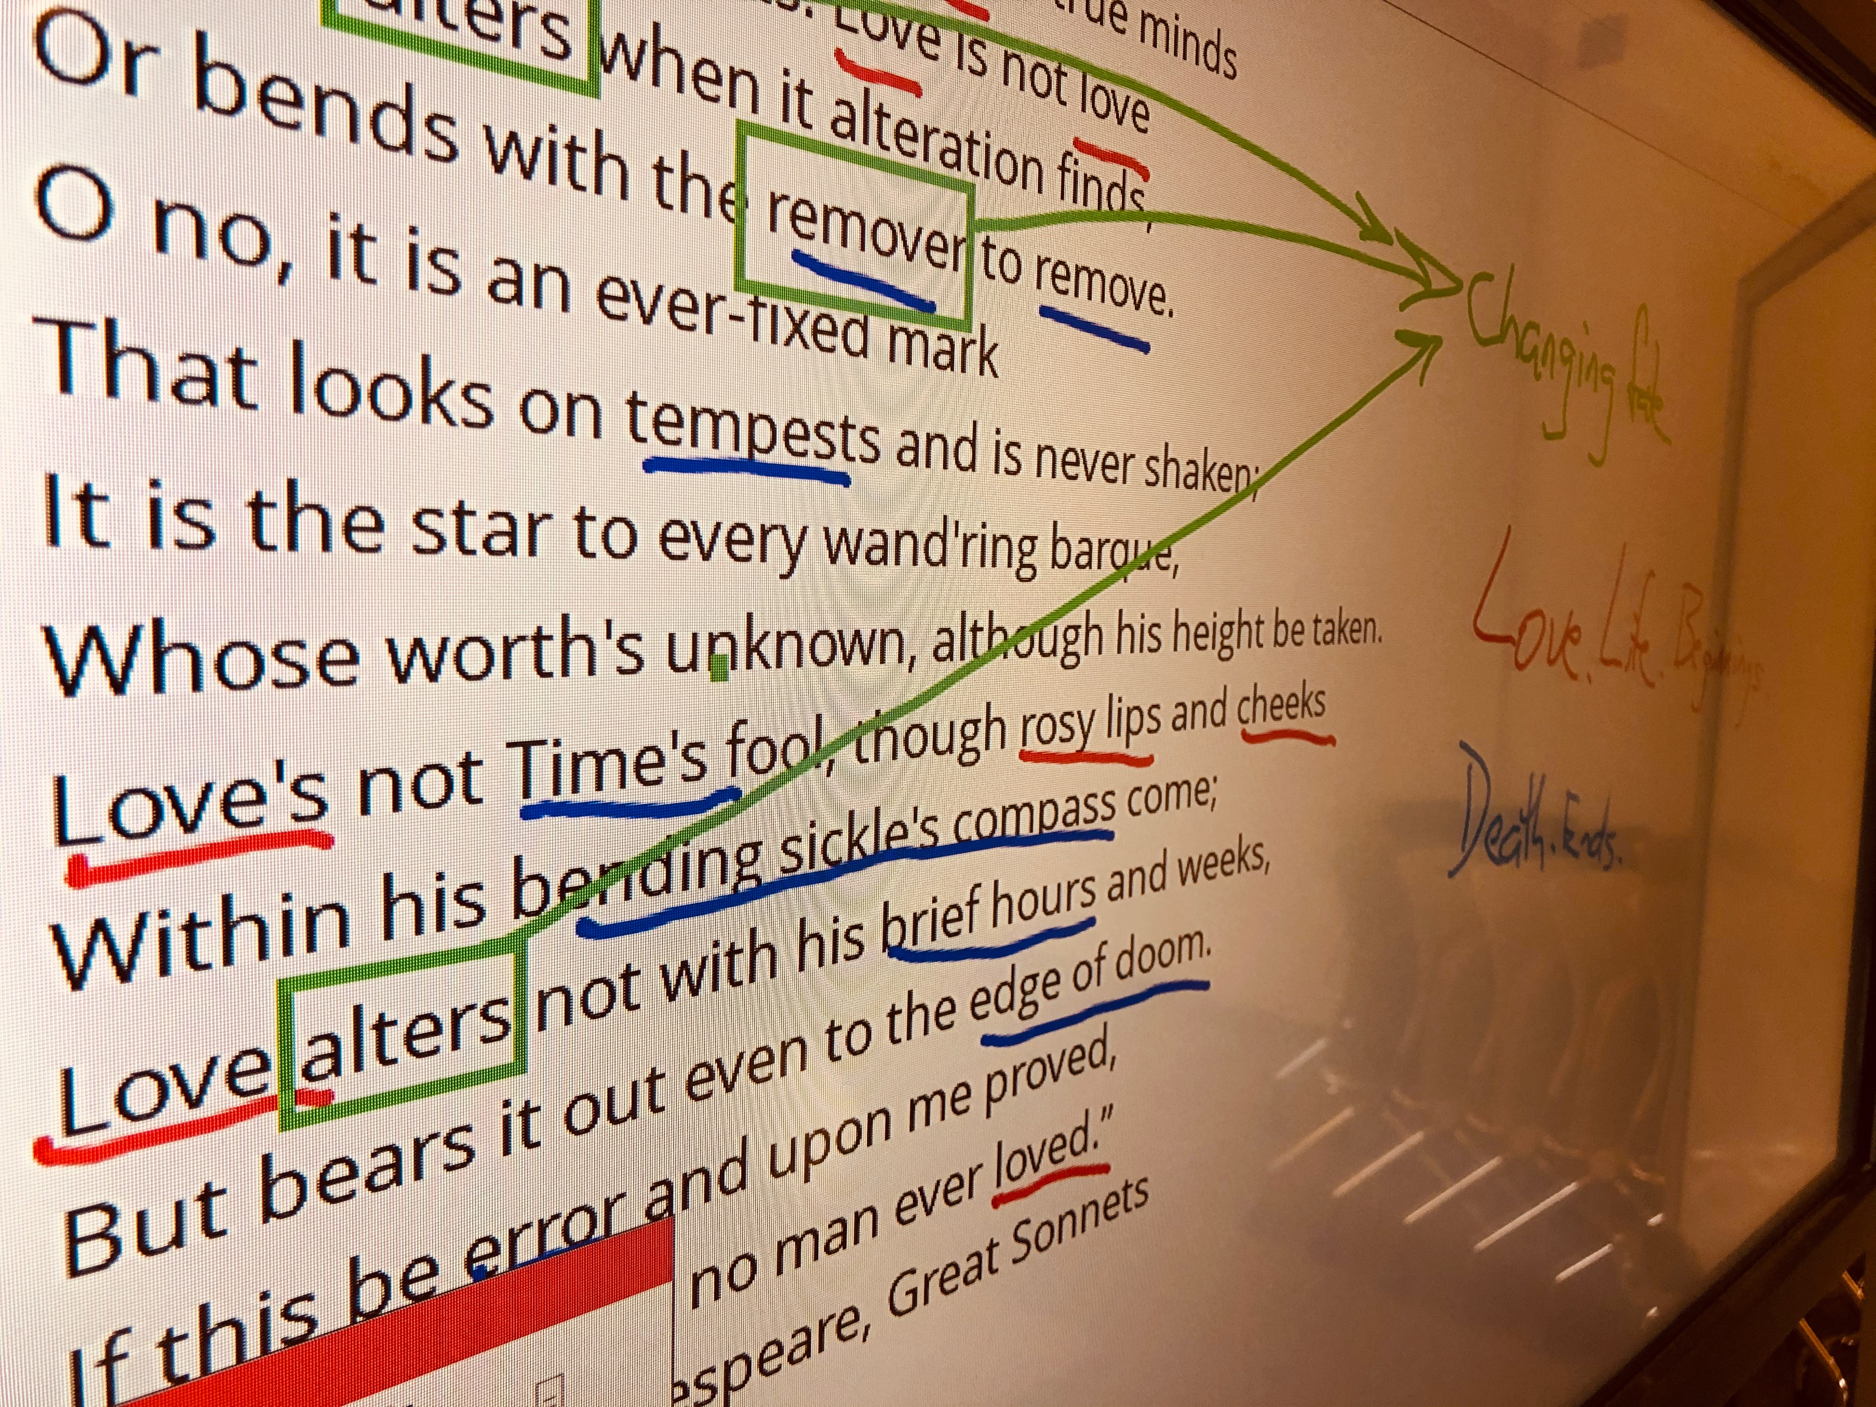
Tekst markeren

Slide 5
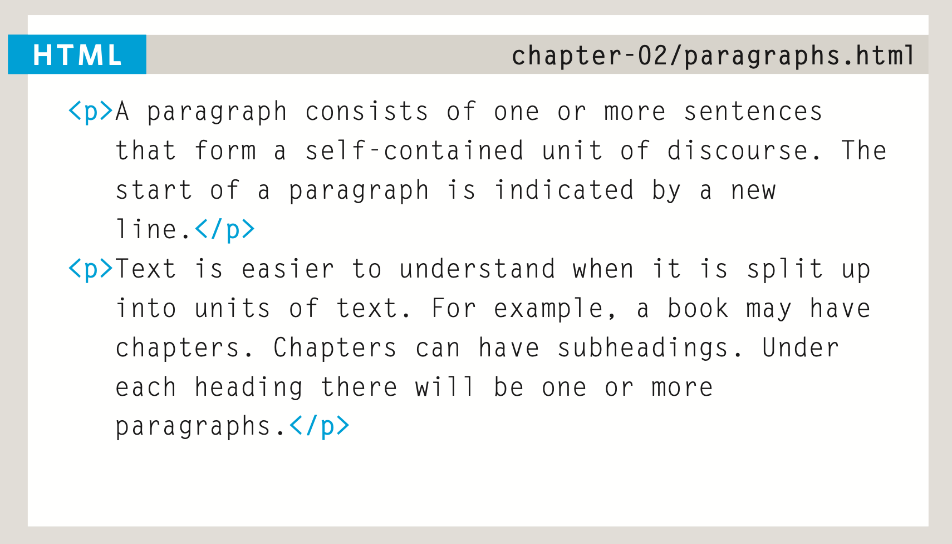
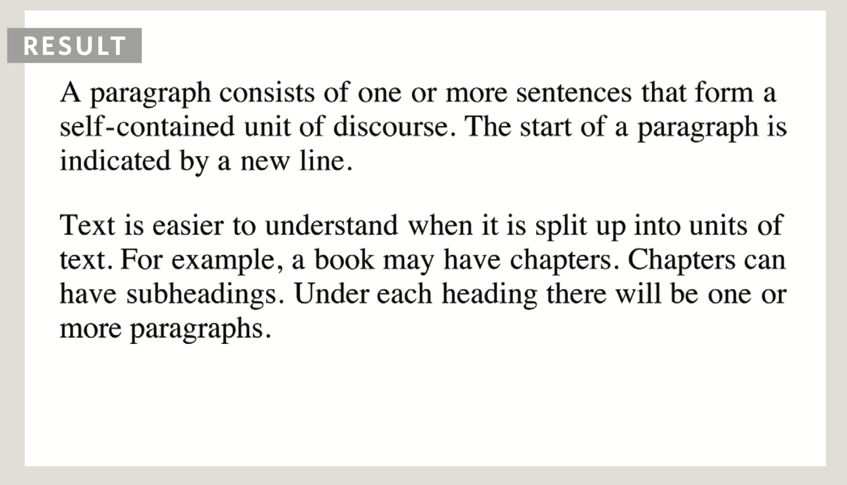
HTML
p - elementen

Slide 6
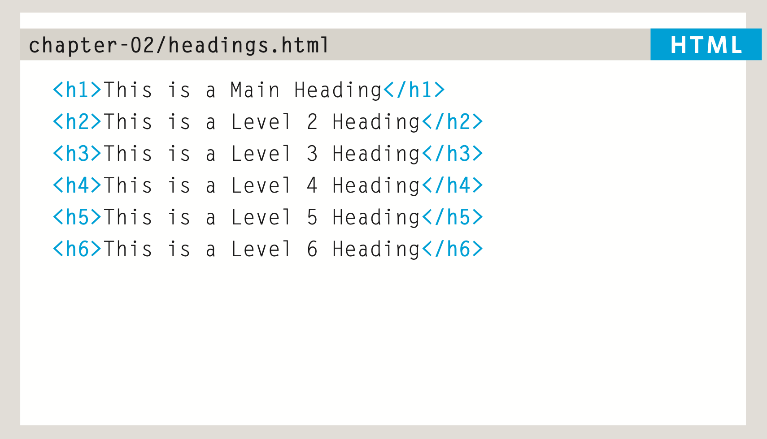
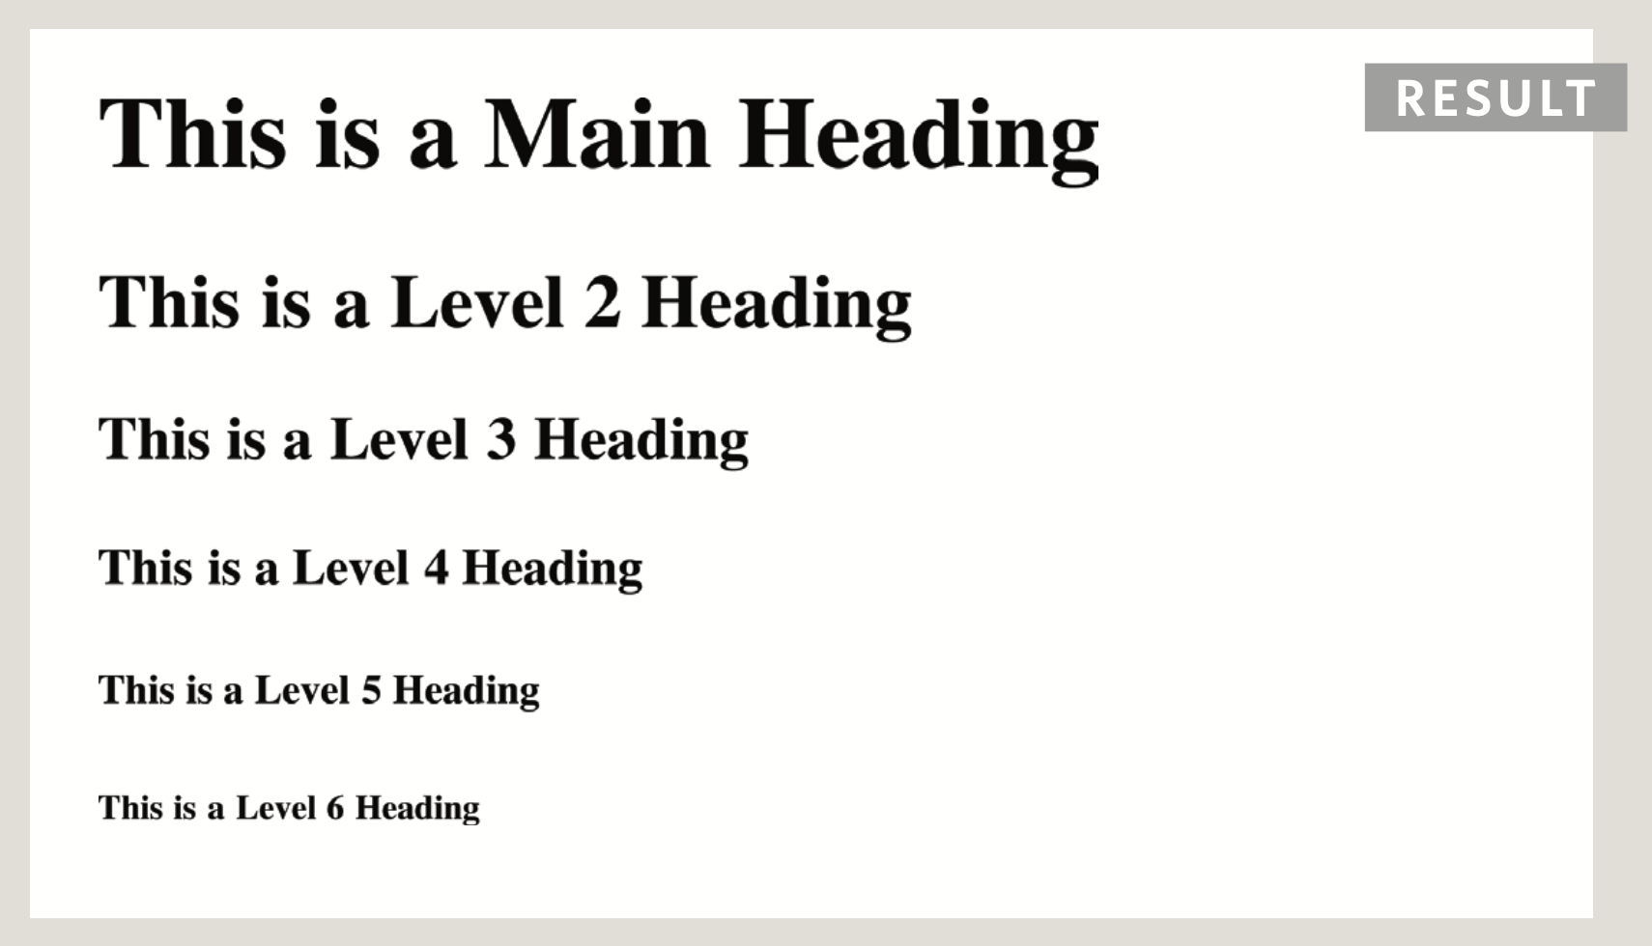
HTML
h1 -> h6 - elementen

Slide 7
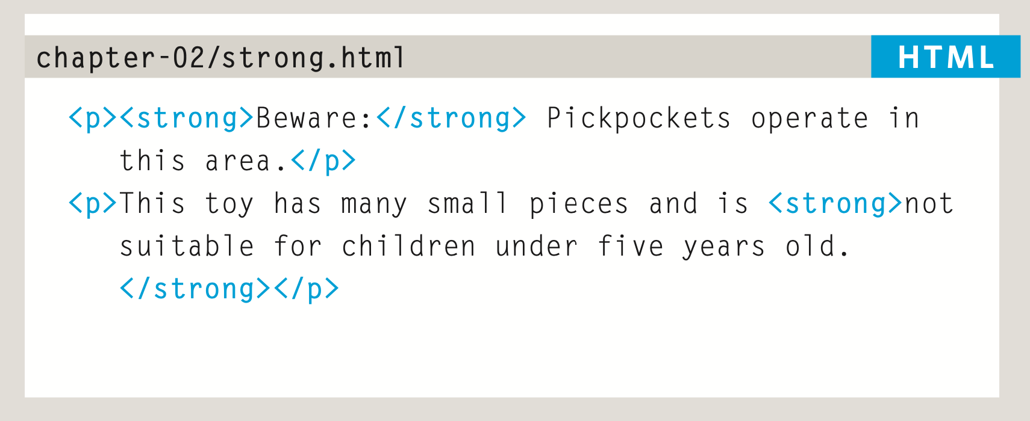
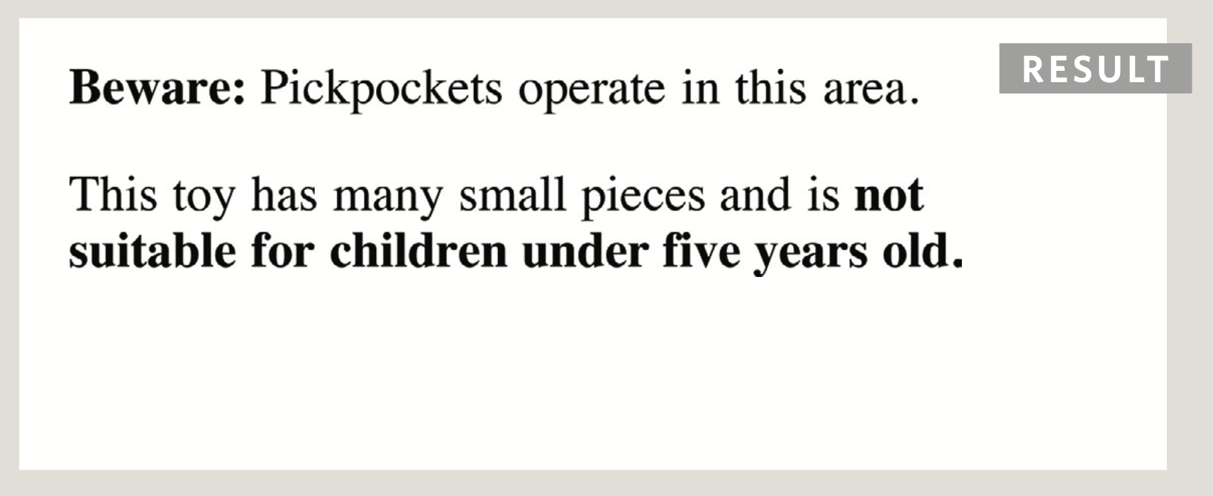
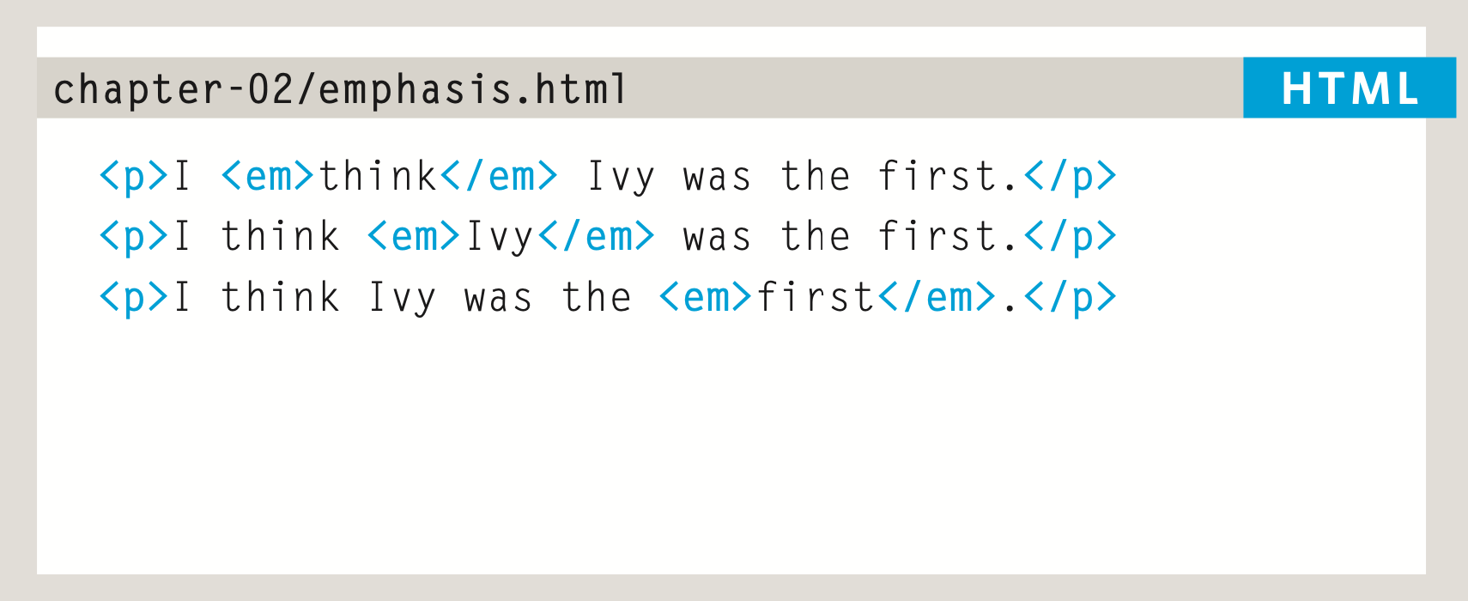
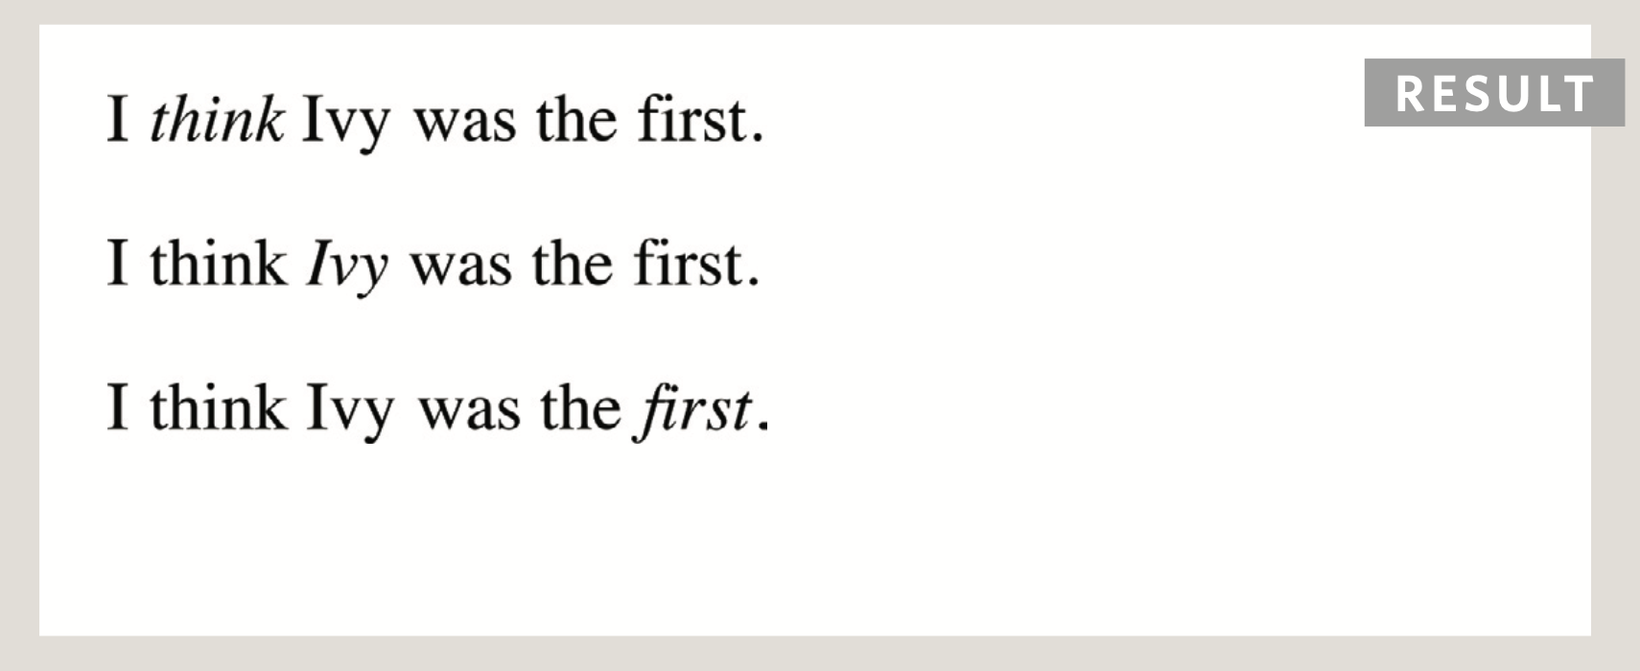
HTML
strong, emphasis - elementen

Slide 8
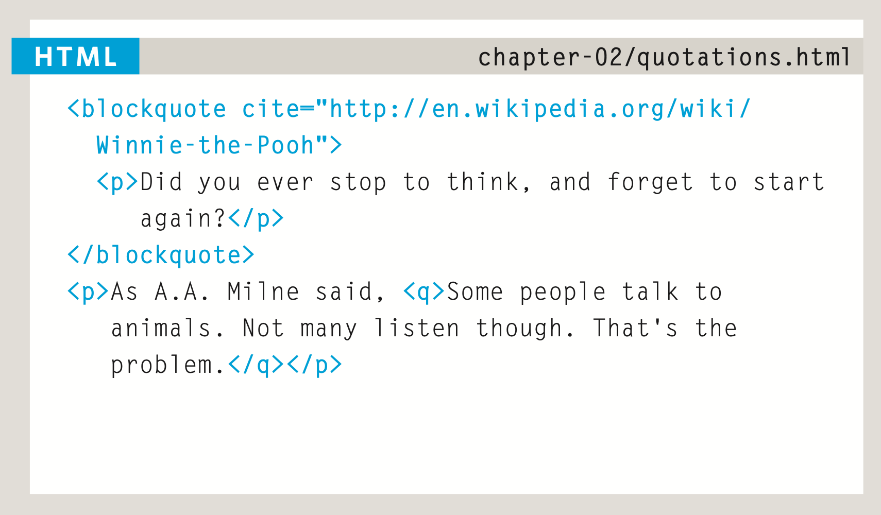
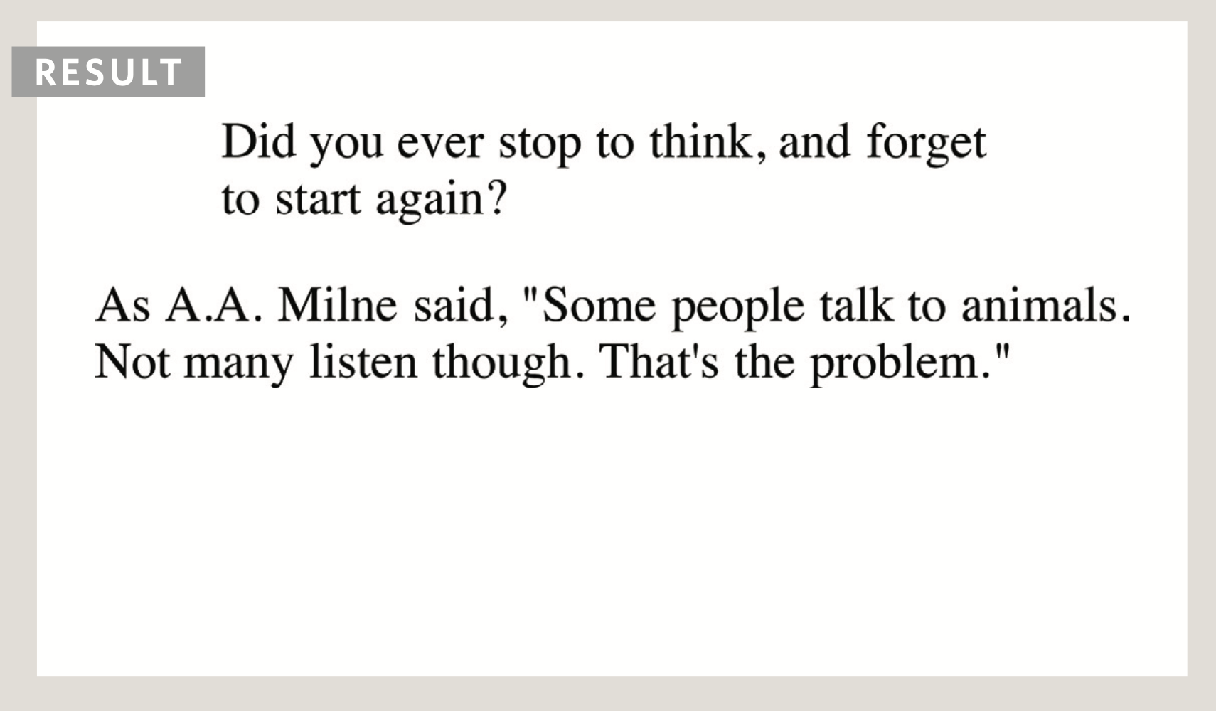
HTML
quotations - elementen

Slide 9
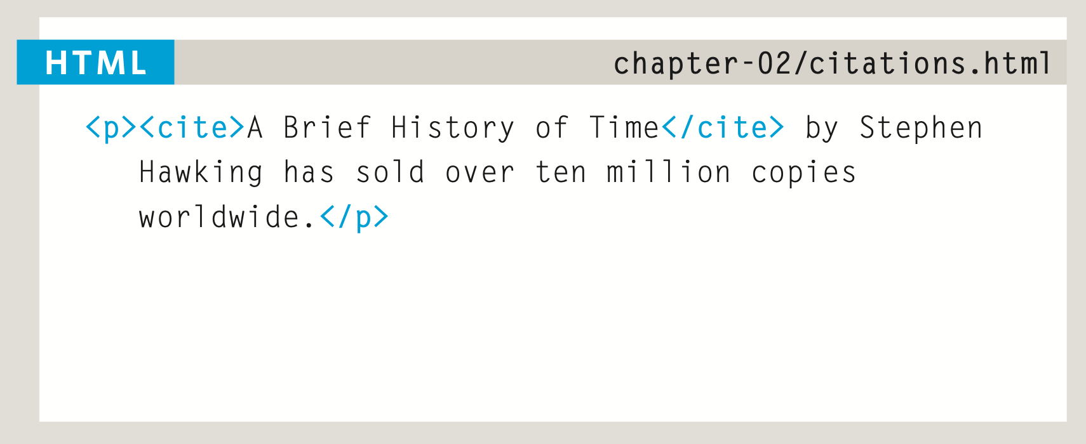
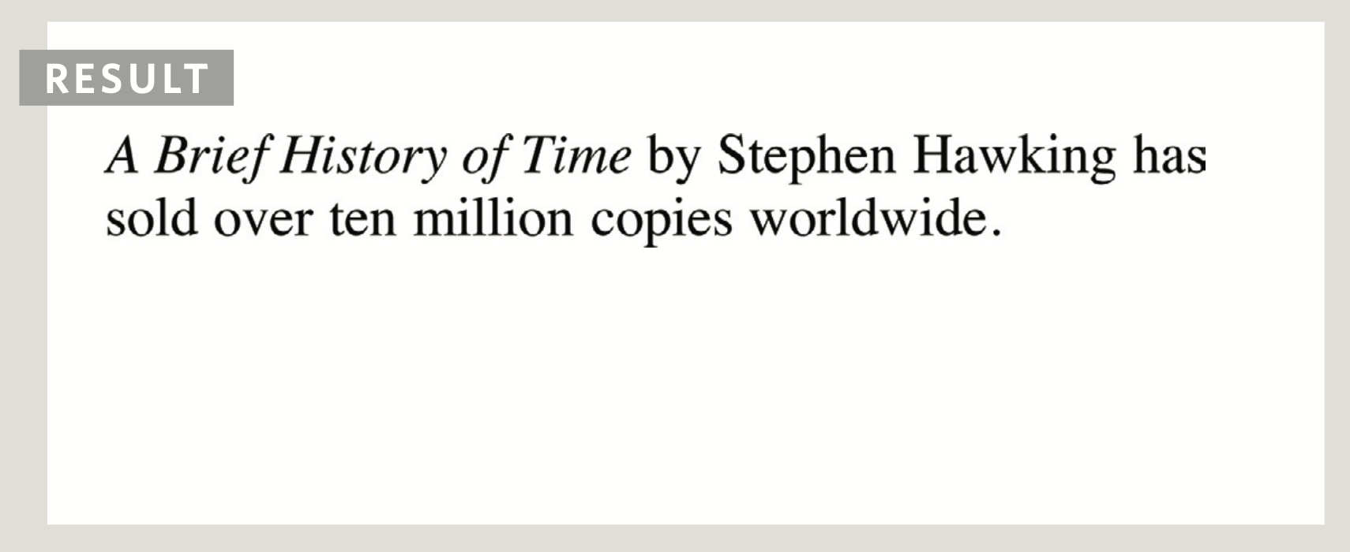
HTML
citations - elementen

Slide 10
HTML
Speciale elementen
Symbool | Code
> | &gt;
< | &lt;
& | &amp;
© | &copy;
€ | &euro;
é | &eacute;
è | &egrave;
ë | &euml;
{ | &lcub;
} | &rcub;
Vaste spatie | &nbsp;

Slide 11
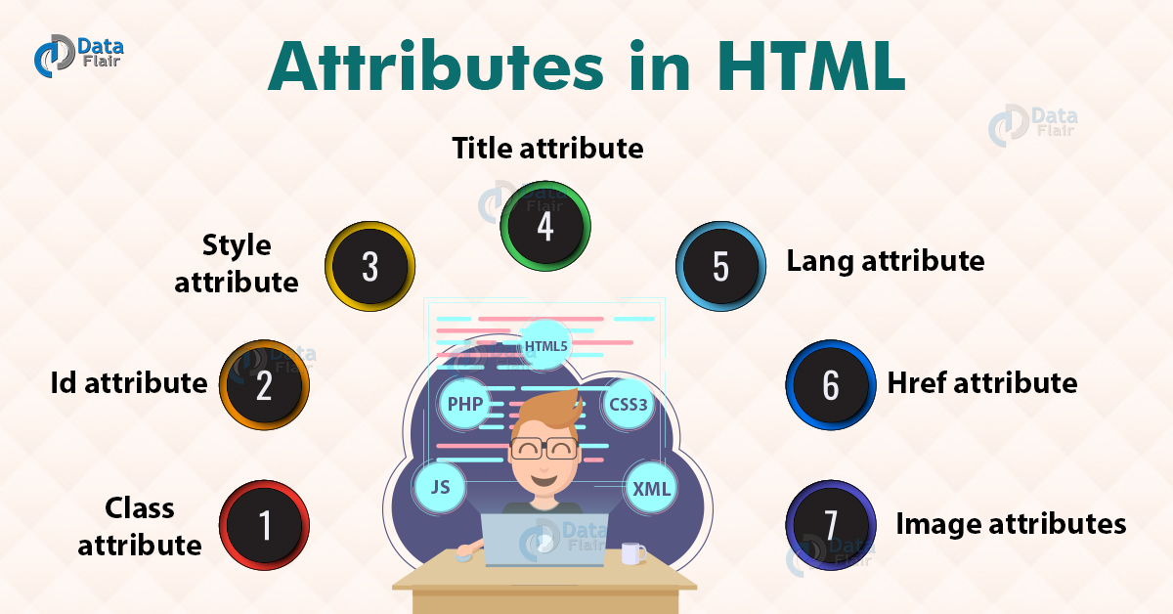

Slide 12
HTML
Attributen
Geven extra informatie over HTML elementen
Alle elementen kunnen attributen bevatten
Attributen worden altijd gespecificeerd in de start tag
Attributen zijn in principe steeds key/value paren
https://www.w3schools.com/html/html_attributes.asp

Slide 13
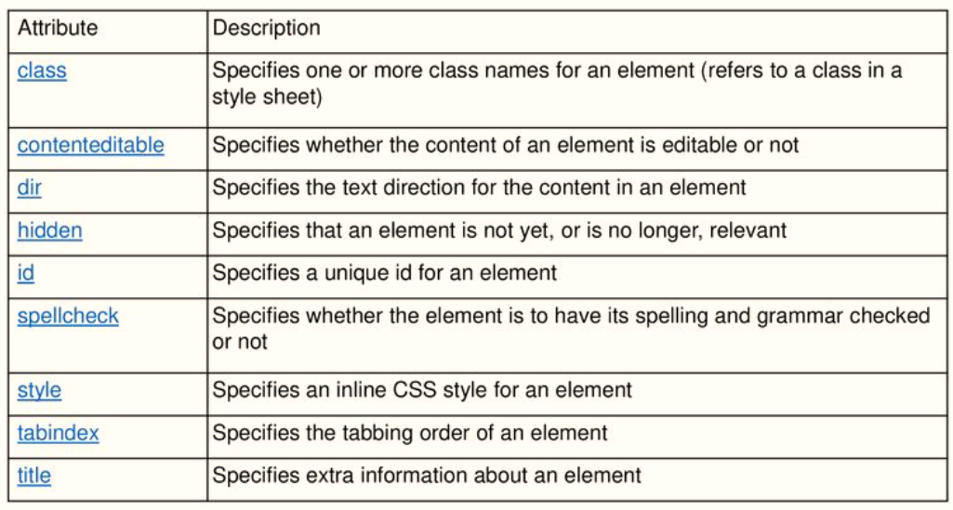
HTML
Attributen

Slide 14
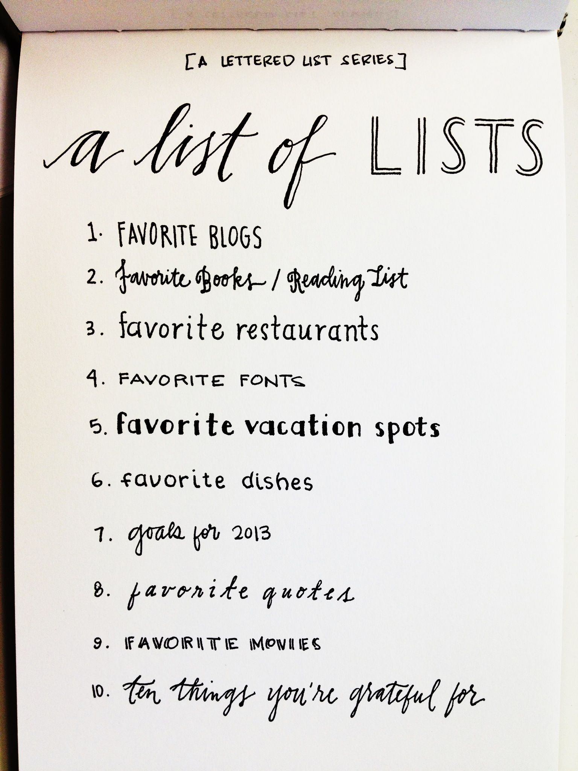
Lijsten

Slide 15
Lijsten
Lijsten
Worden gebruikt om een lijst met goed gevormde en semantische manier te presenteren. Er zijn drie verschillende soorten lijsten in HTML:
Ongeordende lijsten – geen bepaalde volgorde
Geordende lijsten – met een bepaalde volgorde
Beschrijvingslijsten – termen met hun beschrijvingen weer te geven
https://www.w3schools.com/html/html_lists.asp

Slide 16
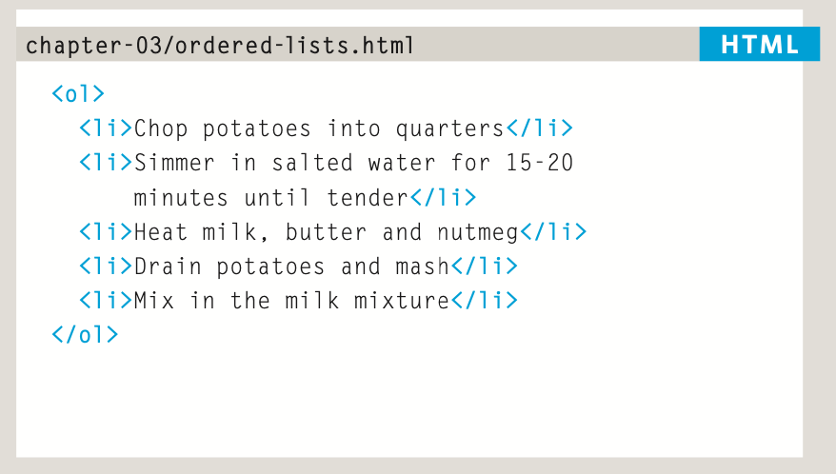
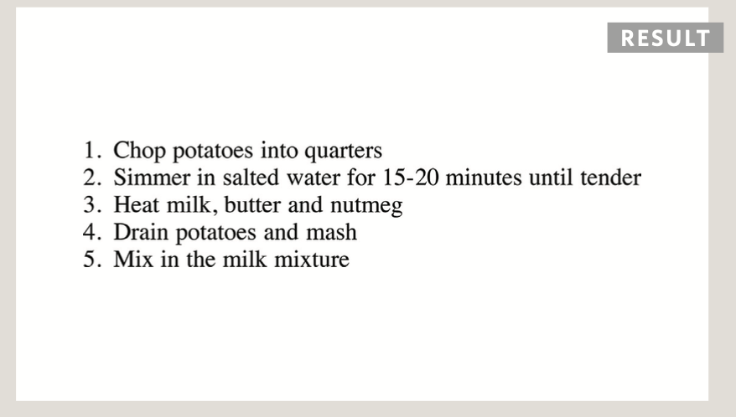
Lijsten
ol - lijsten

Slide 17
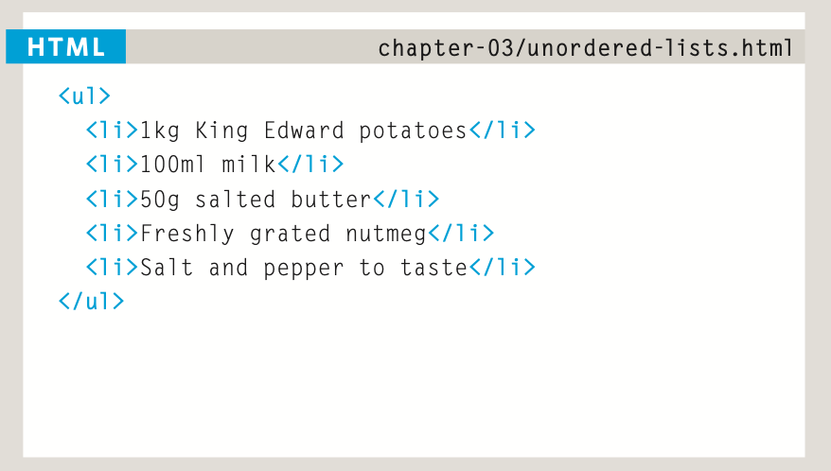
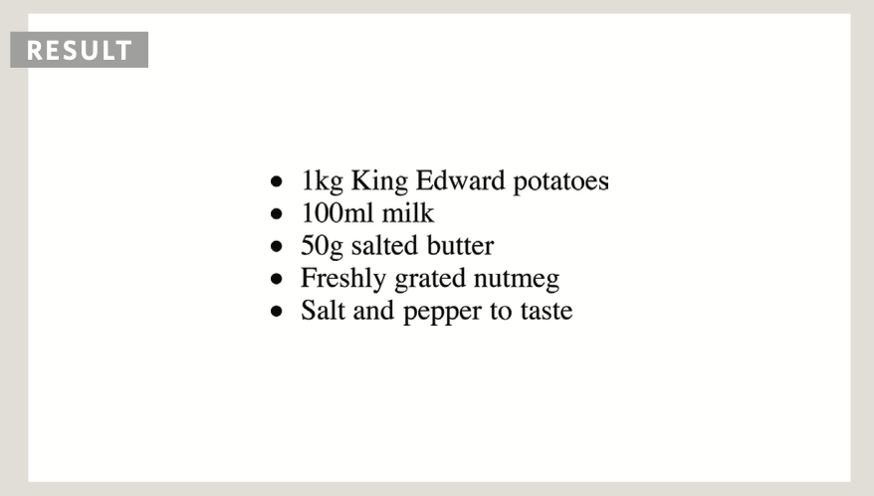
Lijsten
ul - lijsten

Slide 18
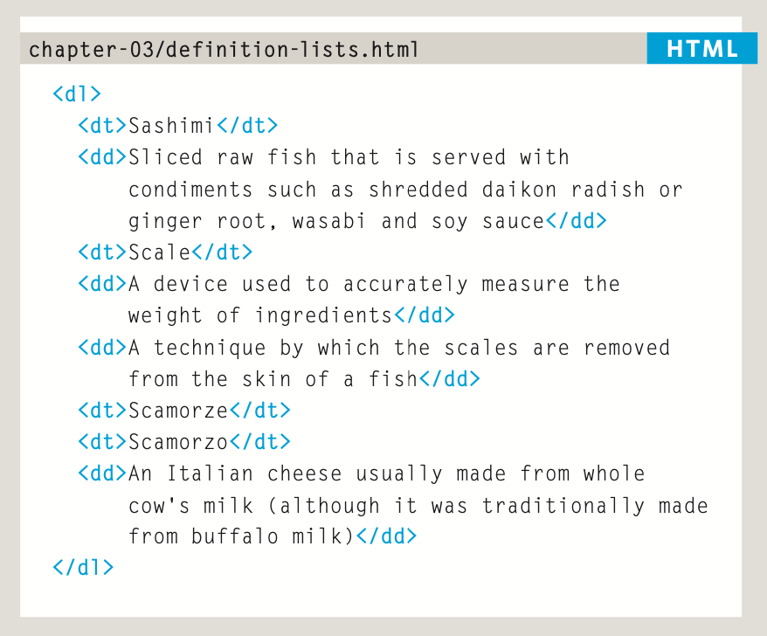
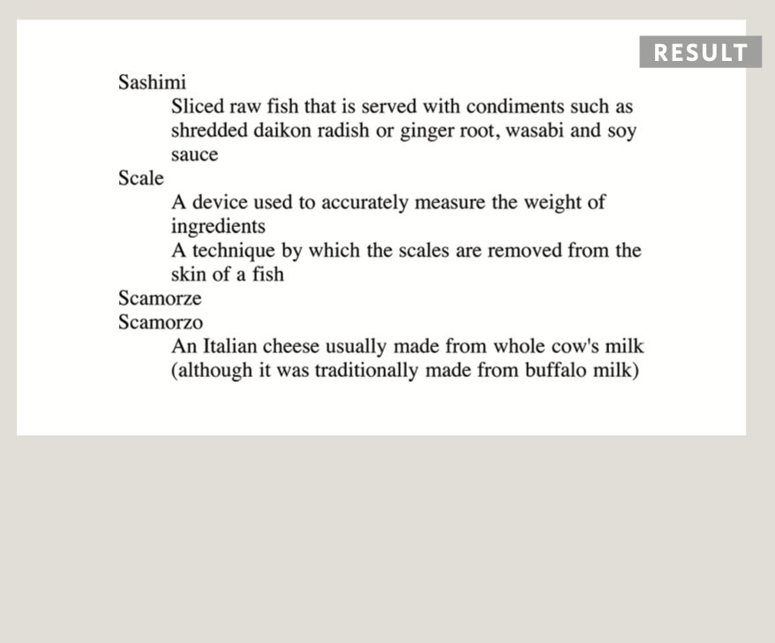
Lijsten
dl - lijsten

Slide 19
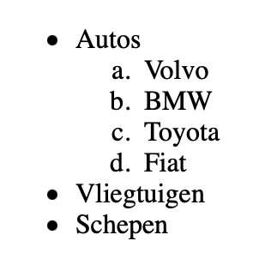
Lijsten
Opdracht: lijsten
Maak volgende lijst na in HTML

Slide 20

Links

Slide 21
Links
Links
Zijn het bepalende kenmerk van het wereldwijde web omdat ze u in staat stellen om van de ene webpagina naar de andere te gaan waardoor het idee van het browsen of surfen is ontstaan
https://www.w3schools.com/html/html_links.asp

Slide 22
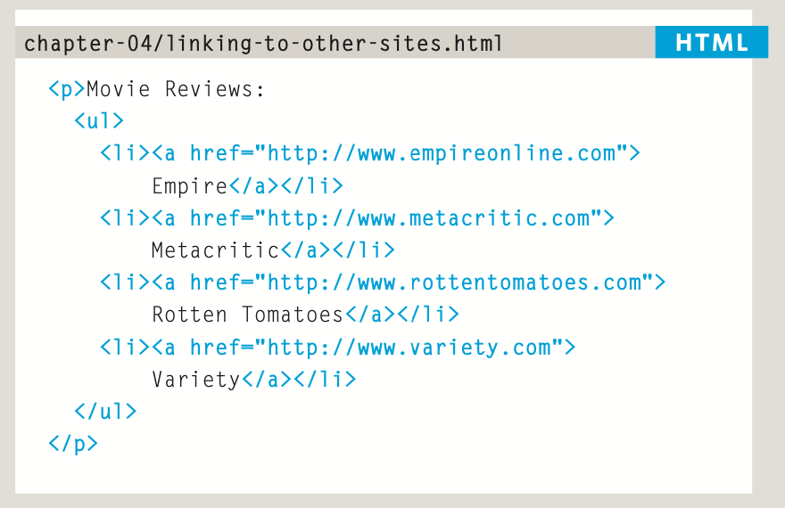
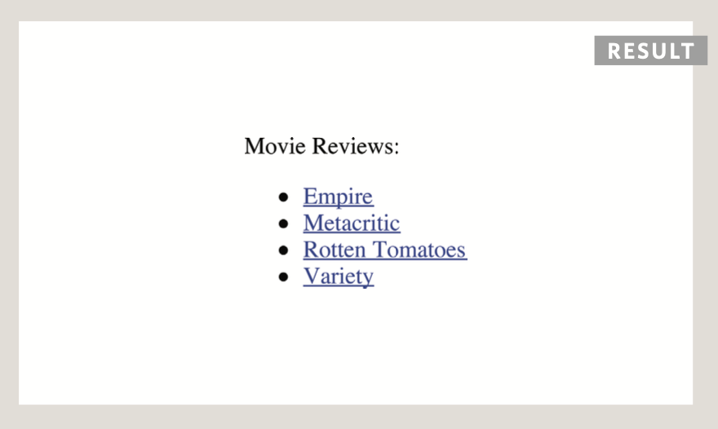
Links
a – links (andere sites)

Slide 23
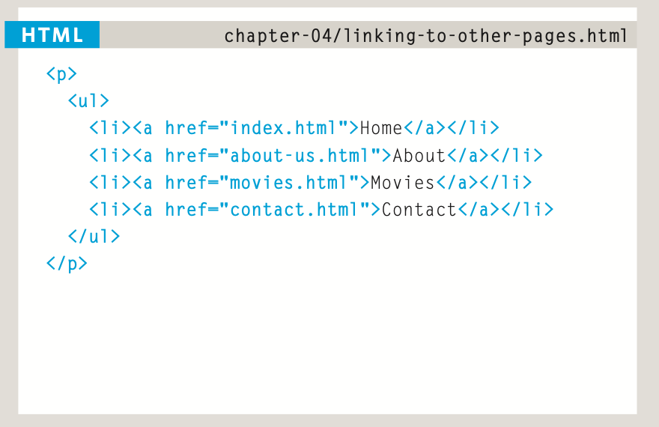
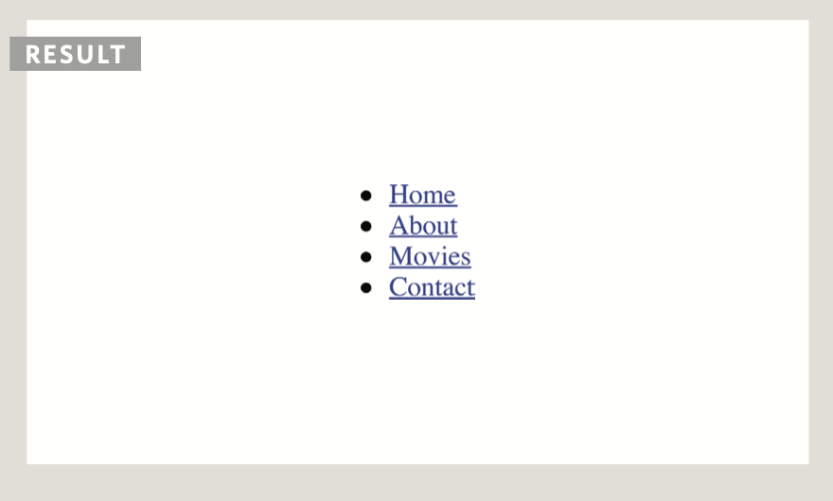
Links
a – links (andere pagina’s)

Slide 24
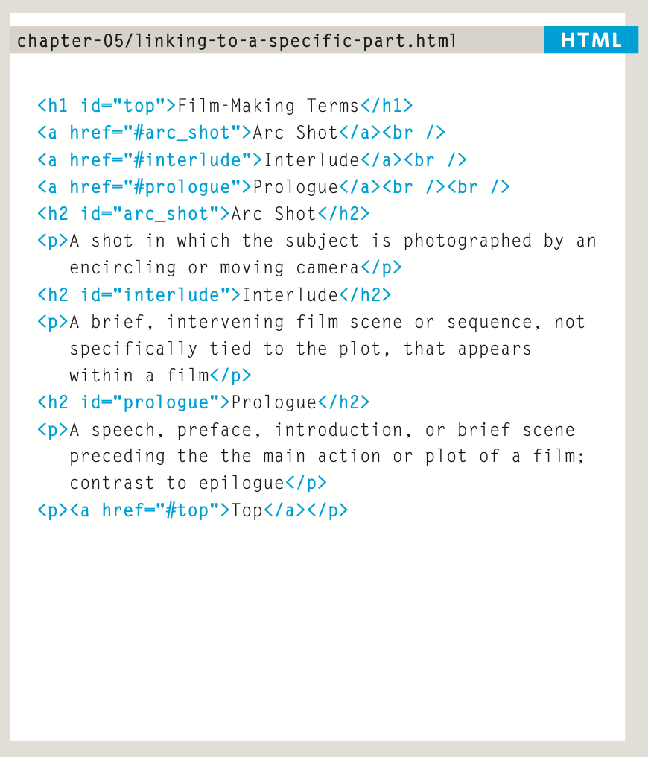
Links
a – links (onderdelen pagina)

Slide 25
Links
a – links (mail, tel, …)

Slide 26
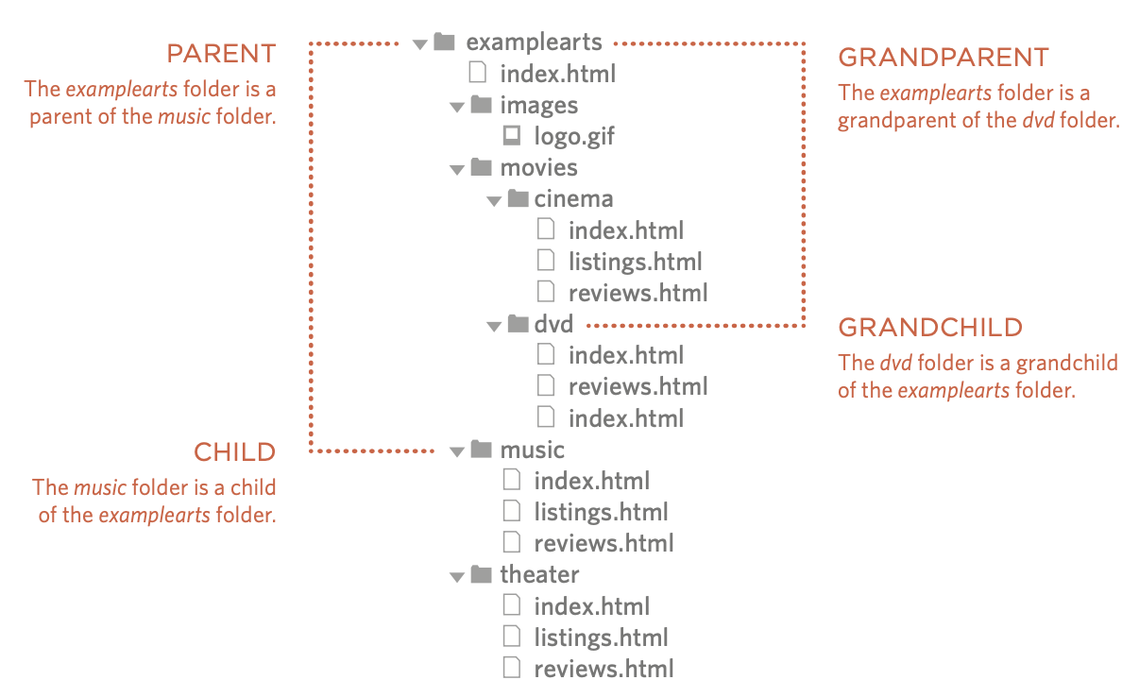
Links
Mappen structuur

Slide 27
Links
Mappen structuur
Relatieve URLS
Zelfde map <a href=“reviews.html”>…
Child map <a href=“music/reviews.html”>…
GrandChild map <a href=“movies/dvd/reviews.html”>…
Parent map <a href=“../reviews.html”>…
Grandparent map <a href=“../../reviews.html”>…

Slide 28
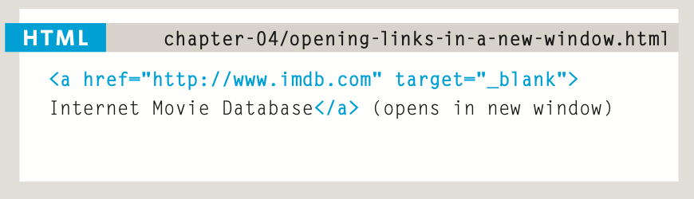
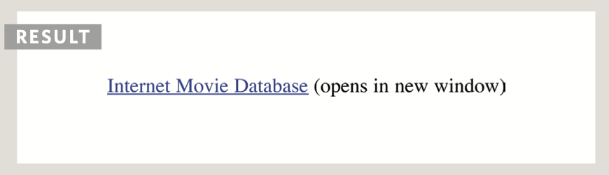
Links
target - links

Slide 29
Lijsten
Opdracht: links
Maak een webpagina met koppelingen naar de verschillende zoeksites (google, bing)
Maak een koppeling naar een externe website die opent in een nieuw venster
Maak een link op een webpagina (met meer dan 1 bladzijde tekst) waar onderaan een link staat om onmiddellijk naar boven terug te gaan
Maak een email link met zodanig dat er gemaild wordt naar uw persoonlijk HOGENT emailadres
Maak een downloadlink aan om een pdf bestand (in zelfde map) te downloaden
https://www.w3schools.com/

Slide 30
Afbeeldingen

Slide 31
Afbeeldingen
Afbeeldingen
Afbeeldingen maken uw webpagina aantrekkelijker om naar te kijken
1 afbeelding zegt ook meer dan 1000 woorden
Het is altijd beter om uw afbeeldingen in een aparte map te plaatsen nl images
https://www.w3schools.com/html/html_images.asp

Slide 32
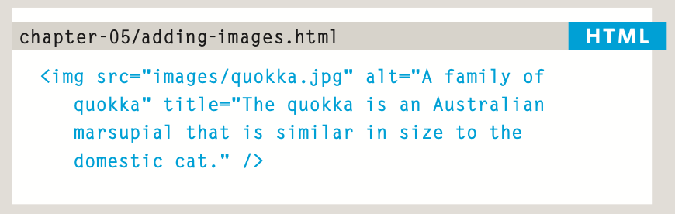
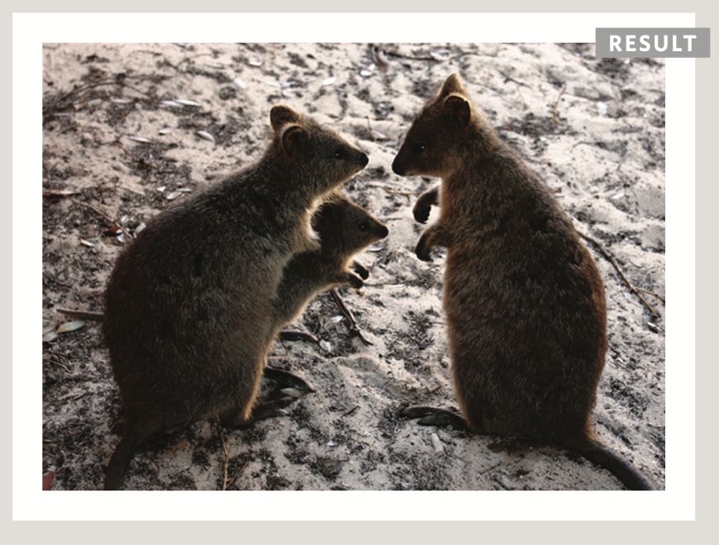
Afbeeldingen
img - afbeeldingen

Slide 33
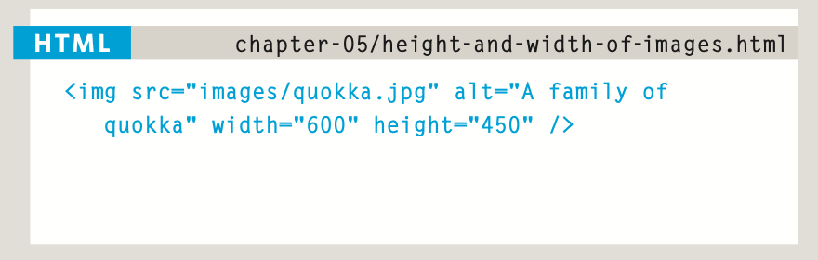
Afbeeldingen
img – afbeeldingen (hoogte, breedte)

Slide 34
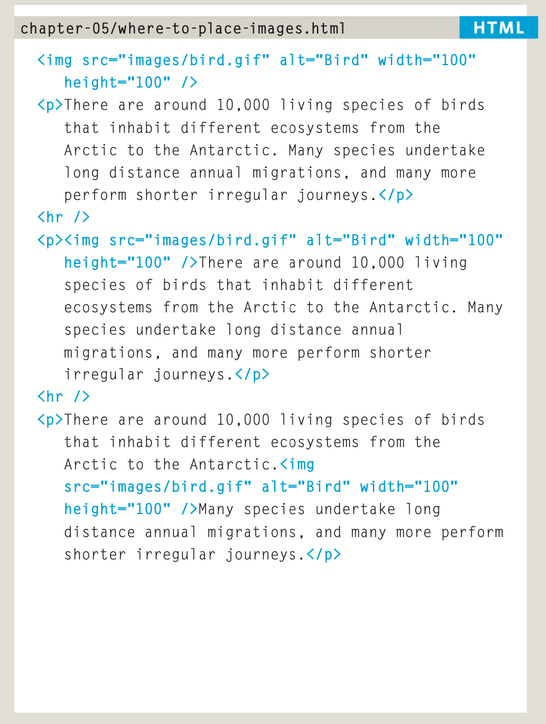
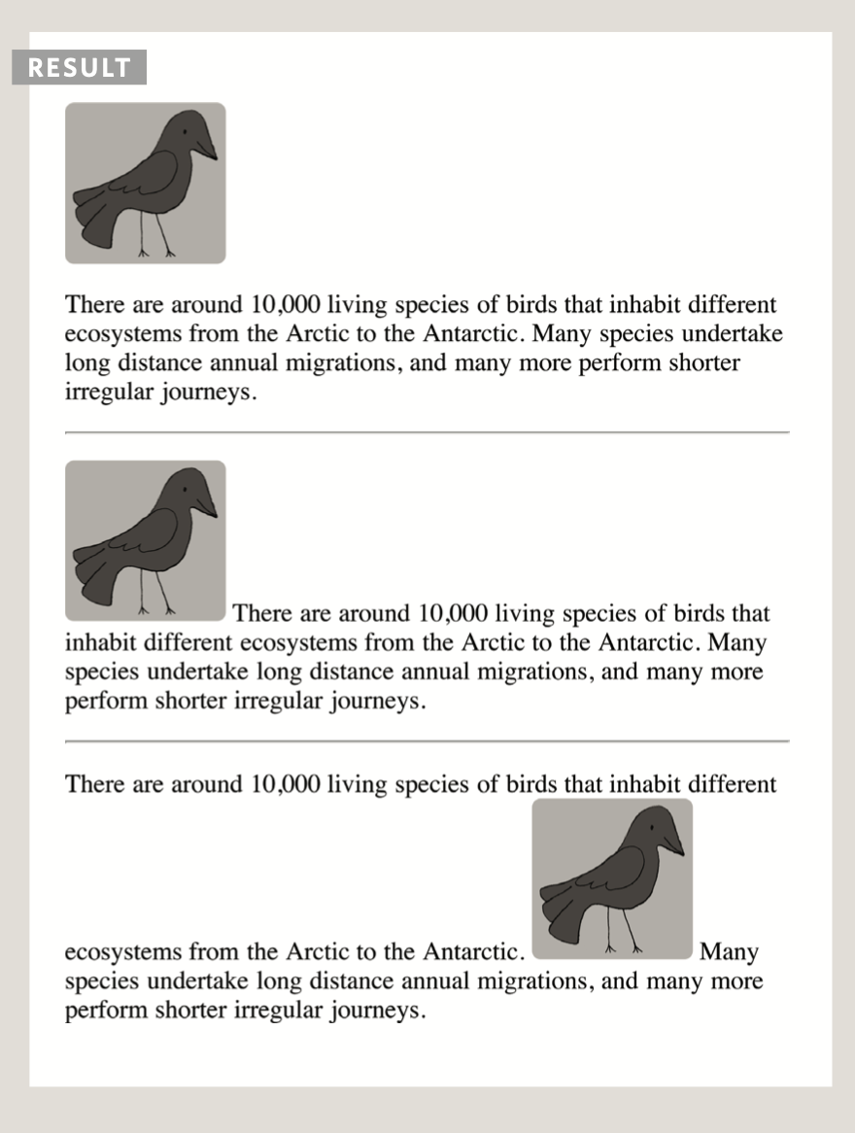
Afbeeldingen
img – afbeeldingen (plaats code)

Slide 35
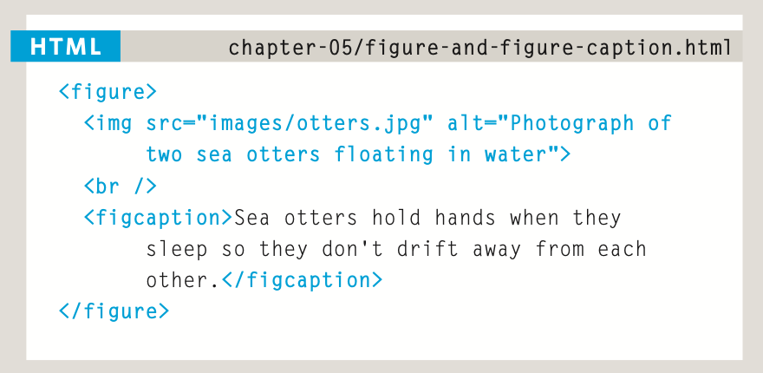
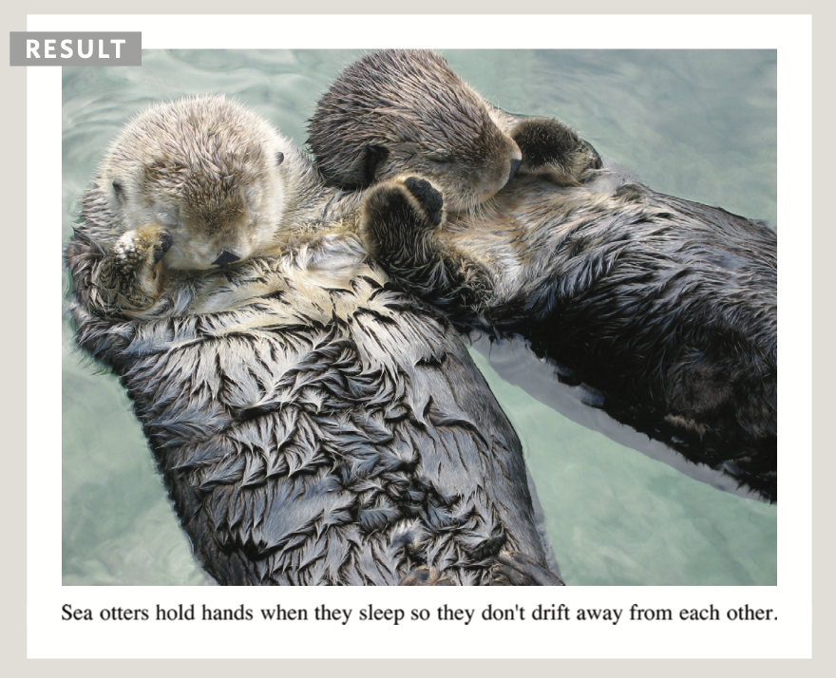
Afbeeldingen
figure – afbeeldingen

Slide 36
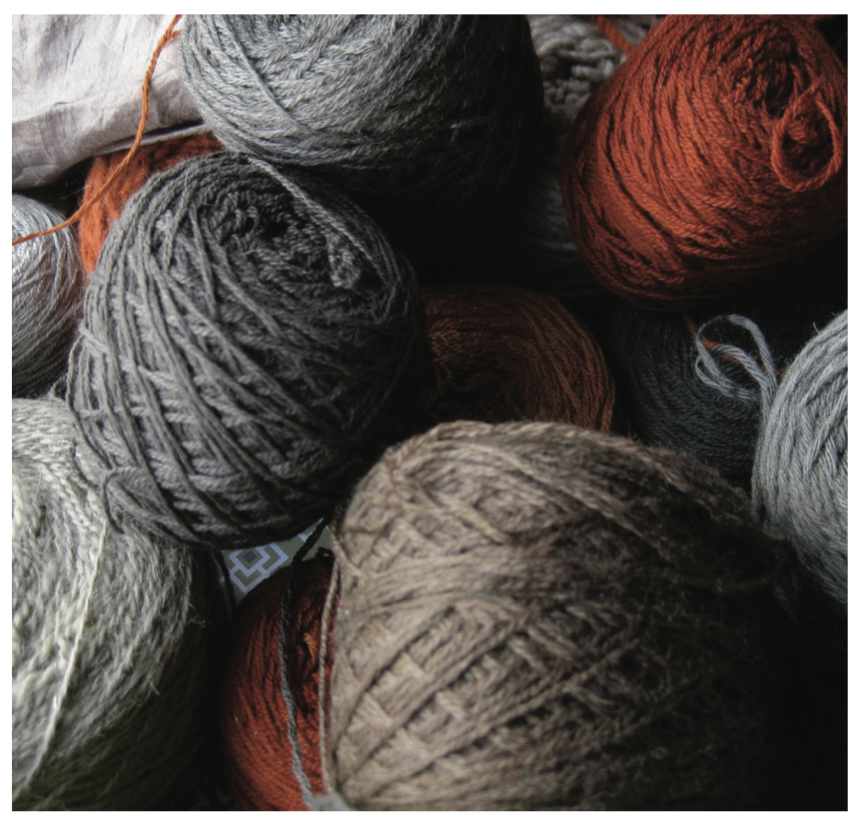
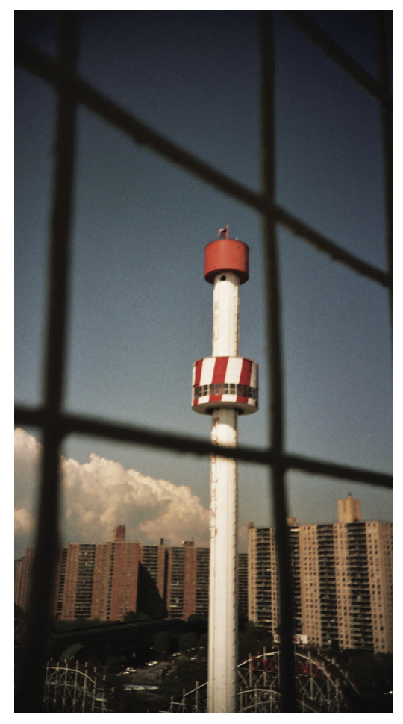
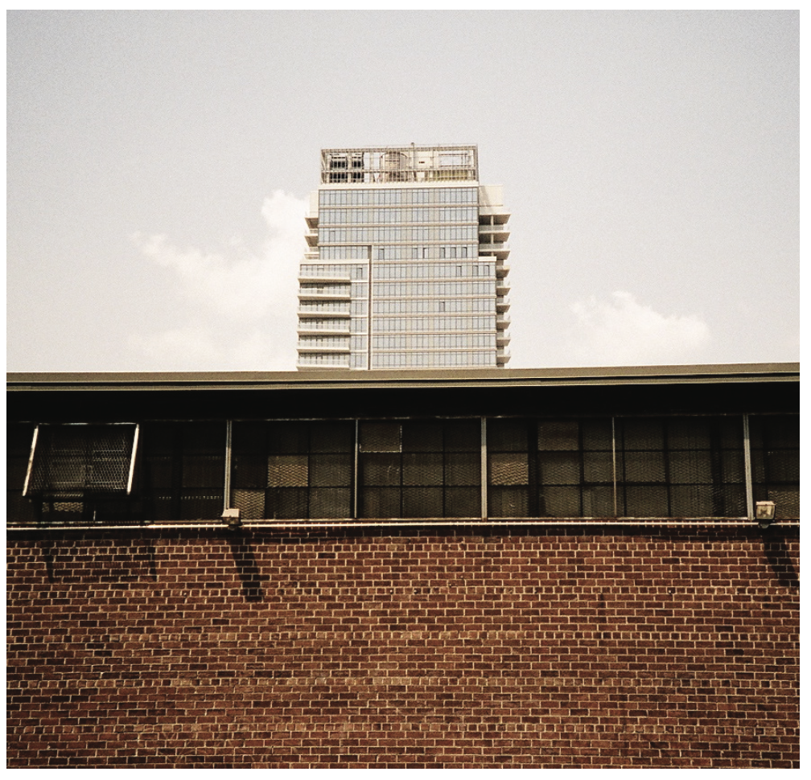
Afbeeldingen
jpeg – afbeeldingen
Notes:
Foto’s best in de jpg (jpeg) structuur en logo’s met gewone kleuren of afbeeldingen met gewone kleuren liever png

Slide 37

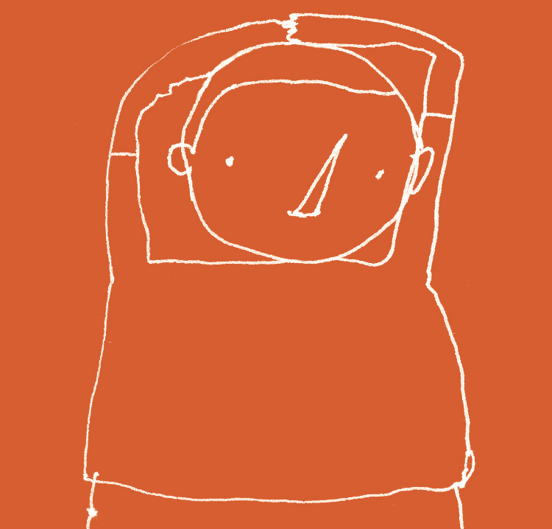
Afbeeldingen
gif – afbeeldingen

Slide 38
Afbeeldingen
Bewerken – afbeeldingen
Afbeeldingen op slaan in het juiste formaat en met de dimensies (hoogte, breedte) die je zult gebruiken op de webpagina
De afbeeldingen kan je wijzigen van resolutie en croppen zodanig dat dit in de juiste dimensies en het juiste formaat staat https://pixlr.com
https://pixlr.com/nl/
https://tinyjpg.com

Slide 39
Afbeeldingen
Royalty free – afbeeldingen
Op afbeeldingen rusten ook auteursrechten dus je mag zomaar niet elke afbeelding die je op internet vindt gebruiken voor uw website
Daarom kan je wel gebruik maken van royalty free afbeeldingen waarbij je dus gratis en legaal gebruik kunt maken van afbeeldingen
https://unsplash.com
https://burst.shopify.com
https://picjumbo.com

Slide 40
HTML
Opdracht
Maak een nieuwe webpagina aan waarbij je meer verteld over uw interesses, hobby’s, …
De bedoeling is dat je gebruikt maken van minstens twee verschillende headings, en ook minstens twee types lijsten
Alsook heb je minstens 3 verschillende links in uw webpagina staan; externe, mailto, interne (TOP)
Als laatste dat je gebruik maakt van afbeeldingen om uw persoonlijke pagina op te fleuren (Probeer deze te croppen of te resizen zodanig dat deze goed getoond worden)

